Slide 1
Vorderingen in het Burgerlijk Wetboek
Prof. mr. Reinout Wibier
12 mei 2017

Slide 2

De NTHR-borrel

Slide 3
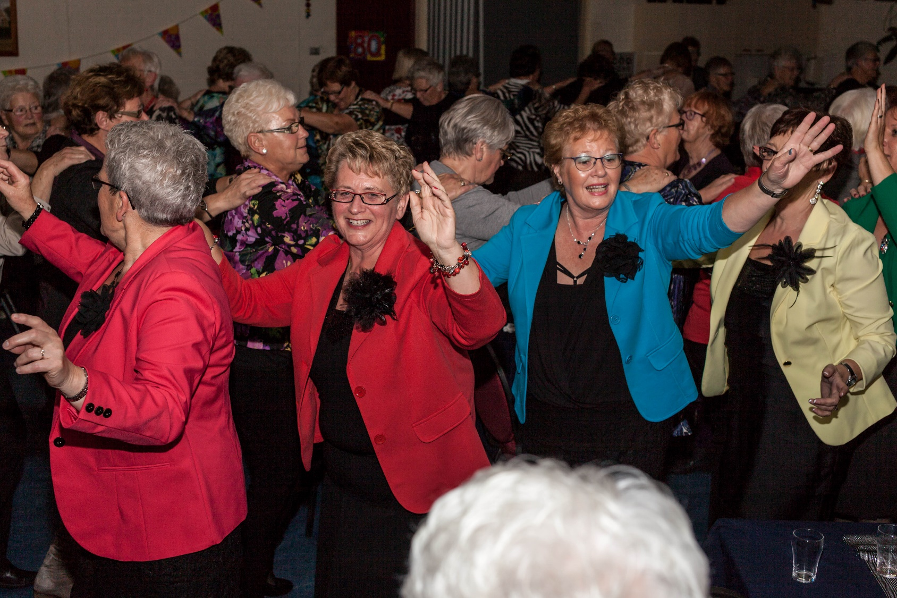
Borrel

Slide 4
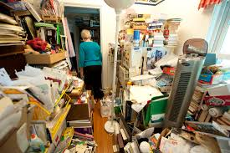
Het verzamelen van zoveel mogelijk goederen

Slide 5
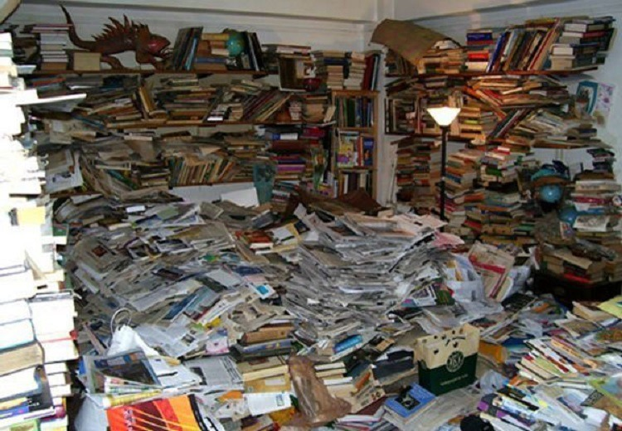
Kan ook ziekelijke neigingen aannemen

Slide 6
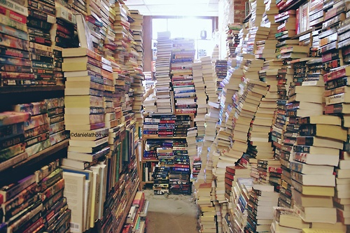
Of gezondere neigingen

Slide 7
Goederen
- Zaken: stoffelijke objecten;
- Vermogensrechten: al het overige.

Slide 8

Zaken zijn niet zo interessant….

Slide 9
Vermogensrechten in het Burgerlijk Wetboek
- Intellectuele eigendomsrechten;
- Licenties;
- Contractuele aanspraken;
- Giraal saldo bij een financiële instelling;
- Effecten: gedematerialiseerd;
- Obligaties en 403;
- Obligaties en een financiële crisis;
- Verhandelbare bankleningen;
- Voorwaardelijke eigendomsrechten.

Slide 10
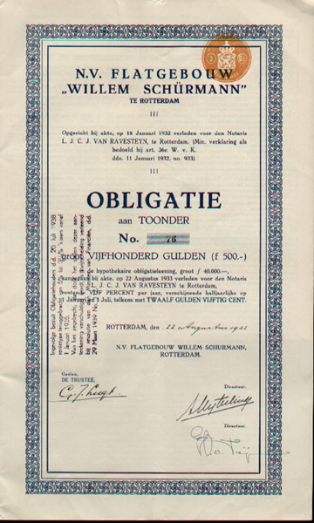
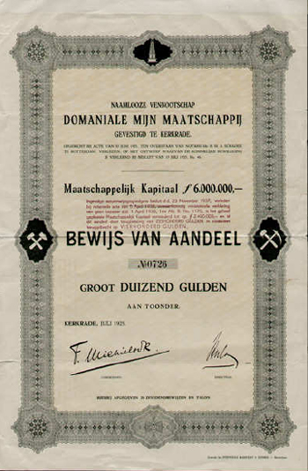
Effecten

Slide 11
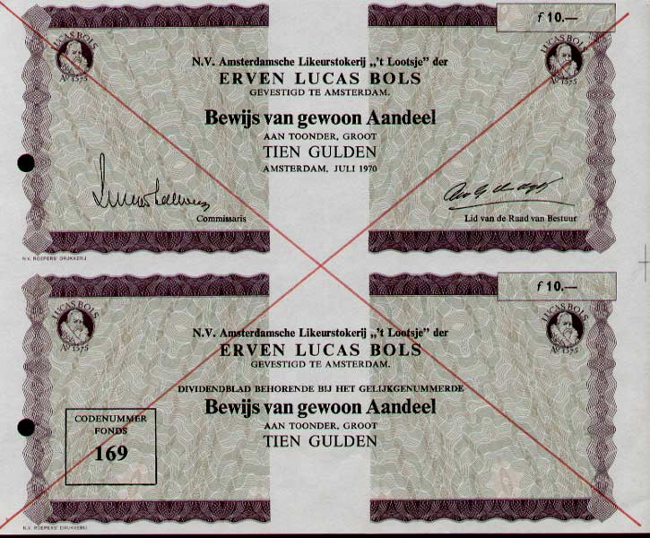
Volledig gegiraliseerd

Slide 12
Teixeira de Mattos
Teixeira gaat failliet;
Er bevinden zich vier vertificaten Nillmij in de kluis;
Mulder wil er graag 3 terug, Peijnenburg 1;
Maar…..

Slide 13
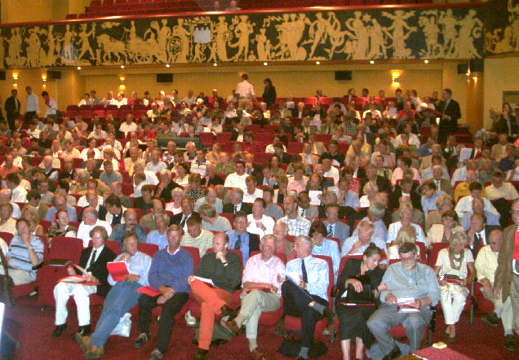
Wet giraal effectenverkeer: mede-eigendom

Slide 14
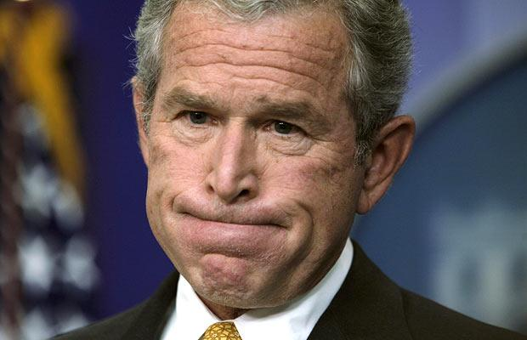
Wat heb je dan precies als je een giraal effectensaldo hebt?

Slide 15
Wat heb je dan precies als je een giraal effectensaldo hebt?
- rechten jegens de uitgevende instelling?
- rechten jegens jouw intermediary?
- rechten als jouw intermediary omvalt?

Slide 16

Keten van tussenpersonen

Slide 17

Uitgevende instelling

Slide 18

Paying agent, listing agent, etc.

Slide 19

Central securities depository

Slide 20

Securities intermediary 1

Slide 21

Securities intermediary 2

Slide 22

De belegger

Slide 23
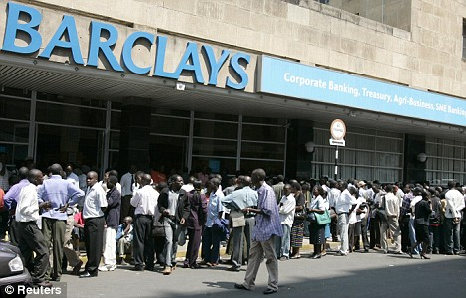
De failliete intermediary en verrekeningsrechten

Slide 24
Problemen bij het faillissement van een der tussenpersonen
- Doorbreking van eventuele verrekeningsposities;
- Valt wat de tussenpersoon voor jou houdt in de boedel van de tussenpersoon?
- Waarom dan terugvallen op zo’n rare mede-eigendomsconstructie?

Slide 25

De mede-eigendomsstructuur van de Wge

Slide 26
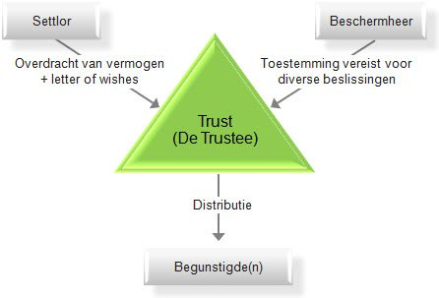
Angst voor de trust…

Slide 27
BEATRIX
HOSPITAL
PROCALL
PROCALL
BANK
Belly up
PAYMENTS
PATIENTS

Slide 28
Overigens….
Lastgeving: overgang van rechten, zo moeilijk is het nu ook weer niet…

Slide 29
CLIENT
Belly up
CIVIL
LAW
NOTARY
CIVIL
LAW
NOTARY
CLIENT
BANK
CLIENT
CLIENT

Slide 30
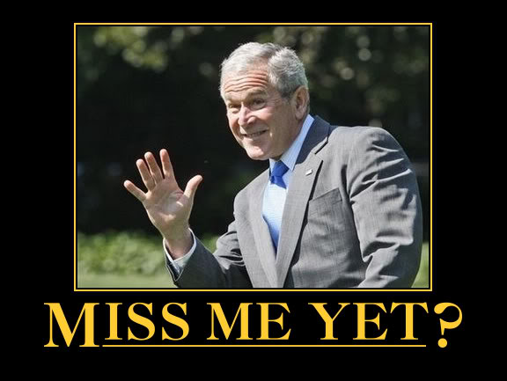
Dan maar een andere vraag…

Slide 31
Verhandelbaarheid van allerlei schuldvorderingen
- Obligaties;
- Securitizations met mortgage backed securities;
- Student loans;
- CDO en CDO squared;
- Verhandelbaarheid pariticpaties in leningen aan bedrijven (syndication);
- Originate en distribute;
- Kredietcrisis van 2008.

Slide 32
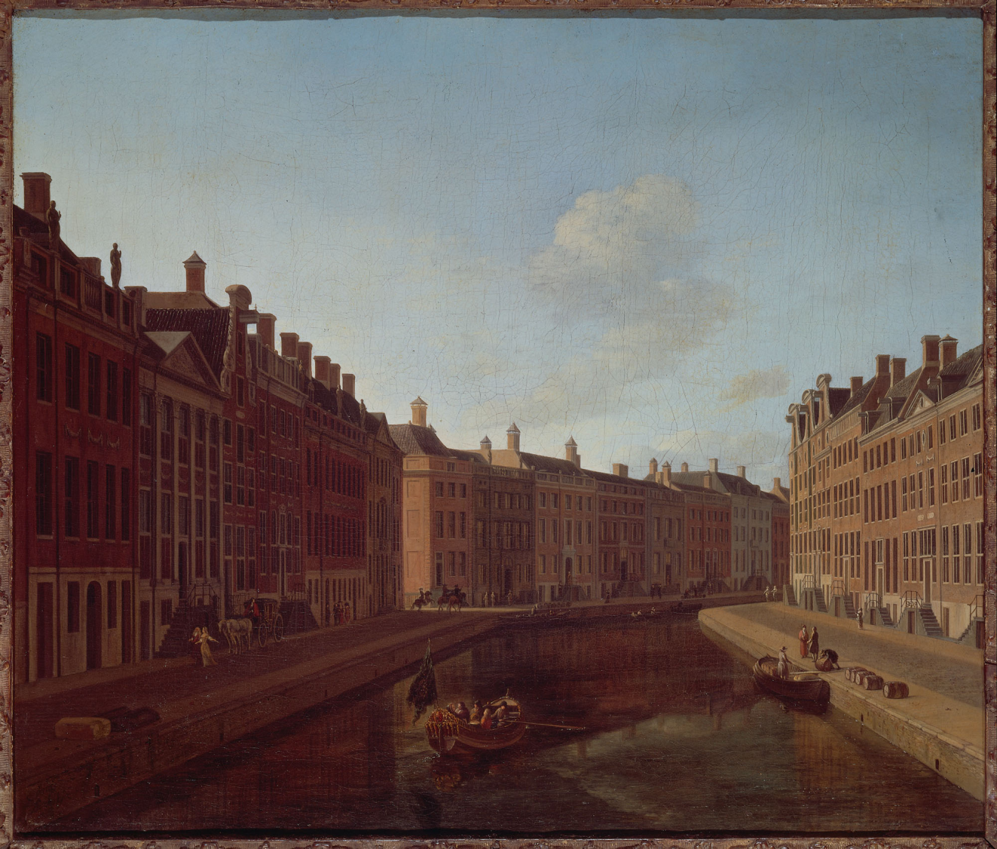
Real estate’s role in the crisis

Slide 33
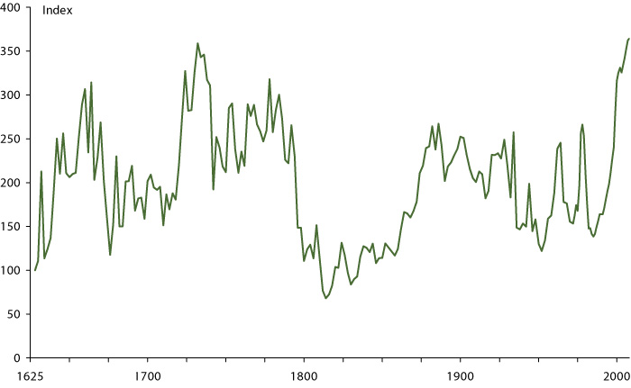
Herengracht index
Source: Piet M.A. Eichholtz (1996)

Slide 34
Basic structure securitisation
Investors
ORIGINATOR
(e.g. ABN AMRO Bank)
Special Purpose Vehicle
(SPV )
Purchase price
Transfer of loans
DEBTORS:
Homeowners owing a loan to the Originator;
Loan is secured by a mortgage over the property

Slide 35
Standard cash CDO
Portfolio Manager
Trustee
INTEREST AND PRINCIPAL
PORTFOLIO
INVESTORS
NOTES
Issuer: SPV
BANK:
originator
NOTE
PROCEEDS
NOTE
PROCEEDS
CLASS A NOTES (AAA/AA)
CLASS B NOTES (A)
HEDGE
COUNTER-
PARTY
CLASS C NOTES (BBB)
SUBORDINATED
NOTES
.

Slide 36
The crisis of credit turned into the crisis of debt
1. Fall in real estate prices in the US
2. Contagion through securitizations
3. Banks needed to be rescued by governments
4. Crisis of credit becomes a crisis of debt
5. Where did the rise in real estate prices come form?

Slide 37
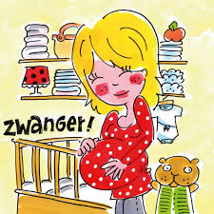
Eigendom is alles of niets en niet-manipuleerbaar

Slide 38
Maar dat is niet meer zo…
Rabobank/Reuser q.q.:
(i) de verkrijger onder eigendomsvoorbehoud wordt voorwaardelijk eigenaar (voorwaarde is betaling koopprijs);
(ii) die voorwaardelijke eigendom is een overdraagbaar vermogensrecht.

Slide 39
Vervolgvragen
Is dat eigendomsrecht ook nog op andere manieren aan voorwaarden te onderwerpen?
Kan ik, bijvoorbeeld zeggen dat mijn machine eigendom is van mij totdat ik failliet ga?
“Ik draag deze machine over onder de opschortende voorwaarde van mijn faillietverklaring.”

Slide 40
Vervolgvraag
Kan ik dan mijn machine overdragen onder de opschortende voorwaarde dat ik failliet zal gaan?

Slide 41
Verbintenisrechtelijke manipuleerbaarheid
Kan ik de vorderingsrechten die uit een overeenkomst voortvloeien manipuleren?
- Ja: opeisbaarheid;
- Ja: voorwaardelijkheid;
- Faillissement als voorwaarde? (HR: Megapool/Laser)

Slide 42
Conclusies
- Wat is een vorderingsrecht nu ten gronde?
- Overeenkomsten met zaak, verschillen?
- Wij hebben nog steeds een “zakelijk” goederenrecht.
- Manipuleerbaarheid van vorderingen vs. Zaken?
- Naïef beeld van vorderingen.

Slide 43

Feest

